Slide 1
Folium & GeoPy
Ενίσχυση της οπτικοποίησης και γεωκωδικοποίησης γεωχωρικών δεδομένων
Βασιλική Οικονόμου
Θαλασσινή Μητριτσάκη
Δημήτρης Δημητρόπουλος
Δημήτρης Χέλμης

Slide 2
Table of contents
01
02
03
Section
Section
Section
04
Section
Geospatial Data
Folium
GeoPy
Extending Folium’s Abilities

Slide 3
01
Geospatial Data
Γεωχωρικά δεδομένα ή Geodata

Slide 4
Τι είναι τα Γεωχωρικά Δεδομένα;
Ορισμός:
Δεδομένα που περιλαμβάνουν γεωγραφικές ή τοπογραφικές πληροφορίες.
Συχνά αναπαριστώνται με συντεταγμένες, χάρτες και χωρικά στοιχεία.
Σημασία των Γεωχωρικών Δεδομένων
Εφαρμογές σε Διάφορους Τομείς:
Αστικός Σχεδιασμός: Βοηθάει στον σχεδιασμό των πόλεων, ζωνών και ανάπτυξης υποδομών.
Πλοήγηση: Απαραίτητο για τα συστήματα GPS, τον σχεδιασμό διαδρομών και τις εφοδιαστικές αλυσίδες.
Περιβαλλοντική Παρακολούθηση: Χρησιμοποιείται για την παρακολούθηση αλλαγών στο κλίμα, τη βλάστηση και τους φυσικούς πόρους.
Διαχείριση Καταστροφών: Ζωτικής σημασίας για την εκτίμηση κινδύνων, τον σχεδιασμό διαδρομών εκκένωσης και τη διαχείριση πόρων.
Δημόσια Υγεία: Συμβάλλει στην παρακολούθηση επιδημιών, κάλυψη εμβολιασμού και κατανομή υγειονομικών πόρων.

Slide 5
02
Folium

Slide 6
Τι είναι το Folium?
Το Folium είναι μια ισχυρή βιβλιοθήκη της Python που σου επιτρέπει να δημιουργείς διαδραστικούς χάρτες με εντυπωσιακά οπτικά εφέ!
Σου δίνει τη δυνατότητα να συνδέεις δεδομένα με έναν χάρτη, δημιουργώντας χρωματικούς χάρτες (choropleth), ή να προσθέτεις προσαρμοσμένα στοιχεία, όπως διανυσματικά σχήματα, εικόνες, και HTML περιεχόμενο ως δείκτες πάνω στον χάρτη.
Με λίγες γραμμές κώδικα, το Folium μας ανοίγει τον δρόμο για να παρουσιάζουμε τα δεδομένα σου με έναν εύκολο και εντυπωσιακό τρόπο!

Slide 7
Key Features:
Δημιουργία Διαδραστικών Χαρτών: Επιτρέπει την εύκολη δημιουργία χαρτών με δυνατότητες zoom, pan, και προσαρμογής.
Υποστήριξη Χρωματικών Χαρτών (Choropleths): Συνδέει δεδομένα με γεωγραφικές περιοχές, επιτρέποντας οπτικοποιήσεις βασισμένες σε τιμές δεδομένων.
Ευελιξία με Markers και Layers: Δίνει τη δυνατότητα προσθήκης markers, popups, και πολλαπλών επιπέδων (layers) που ο χρήστης μπορεί να διαχειριστεί.

Slide 8
Ένας απλός χάρτης μπορεί να φτιαχτεί με το Follium με τις παρακάτω απλές εντολές!
import folium
#Δημιουργία χάρτη με τοποθεσία και zoom
map = follium.Map(location=[37.9838, 23.7275], zoom_start=12)
#Με τοποθεσία την Αθήνα!
map.save(“basic_map.html”)

Slide 9
Για να προσθέσεις markers με το Folium, χρειάζεται να χρησιμοποιήσεις τη μέθοδο folium.Marker.
Μπορείς να καθορίσεις τις συντεταγμένες του σημείου που θέλεις να τοποθετήσεις τον marker, καθώς και προαιρετικές πληροφορίες, όπως ένα popup ή ένα tooltip.
Η προσθήκη layers στο Folium γίνεται χρησιμοποιώντας τα LayerControl και FeatureGroup, τα οποία σου επιτρέπουν να δημιουργήσεις διαφορετικά επίπεδα (layers) στον χάρτη που μπορούν να ενεργοποιούνται ή να απενεργοποιούνται από τον χρήστη.

Slide 10
GeoPy
03

Slide 11
Τι ειναι το GeoPy?
Το GeoPy είναι ένα module της Python το οποίο χρησιμοποιείται κυρίως για Geocoding και Reverse Geocoding.
Η διαδικασία, από τη πλευρά του χρήστη, είναι πολύ απλή, αφού το ίδιο το GeoPy επικοινωνεί με διάφορα APIs και κάνει την ενσωμάτωση πληροφοριών που αφορούν τοποθεσίες πολύ εύκολη και γρήγορη.
Key Features
Geocoding
Reverse Geocoding
Υπολογισμός Αποστάσεων

Slide 12
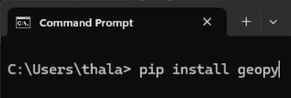
Installation του GeoPy
Για να μπορέσουμε να χρησιμοποιησουμε το GeoPy πρεπει πρωτα να το κανουμε install απο terminal (command prompt, powershell κ.α)
Έπειτα πρεπει να κανουμε establish connection με καποιο API, στη περιπτωση μας το Nominatim, που ειναι δωρεαν. Το User Agent είναι ένα Id το οποιο χρησιμοποιούμε για να κανουμε access το provider.
from geopy.geocoders import Nominatim
geocoder = Nominatim(user_agent = ”Example”)

Slide 13
Geocoding
Geocoding με το Geopy Geocoding είναι ο εντοπισμός μίας διεύθυνσης (ή τοποθεσίας ή περιοχής) στον χάρτη, δηλαδή η αντιστοίχιση διευθύνσεων, περιοχών κ.α. με τις συγκεκριμένες συντεταγμένες τους.
Με το παρακάτω βρίσκουμε τη περιοχή και τα coordinates για το Χωριό του Άη Βασίλη στη Φινλανδία:
Location = geocoder.geocoder(‘Santa Claus Village’)
#Εκτύπωση της διεύθυνσης
print(location.address)
#Εκτύπωση των συντεταγμένων της διεύθυνσης
print(location.latitude, location.longitude)
Έχουμε ως αποτέλεσμα:

Slide 14
Reverse Geocoding
Reverse Geocoding είναι η διαδικασία εύρεσης της διεύθυνσης ενός σημείου στον χάρτη, εφόσον είναι ήδη γνωστές οι συντεταγμένες του.
Οπότε αν γράψουμε:
Location2 = geocoder.reverse((64.750997 , -147.349319))
print(location2)

Slide 15
Μετρώντας Αποστάσεις με το Geopy
Το GeoPy μπορεί να μετρήσει την απόσταση μεταξύ δύο σημείων.
Κάνουμε import το geodesic και βάζουμε τις συντεταγμένες στην παρένθεση. Αν βάλουμε “.km” θα μας βγάλει την απόσταση σε χιλιόμετρα.
Για παράδειγμα αν του δώσουμε τα coordinates του Βόρειου Πόλου και του Χωριού του Αη Βασίλη:
from geopy.distance import geodesic
distance = geodesic (*args:(64.750997 , -147.349319) , (66.5433921 , 25.84642596273489)).km
print(“H απόσταση είναι”, distance, “χιλιόμετρα”)

Slide 16
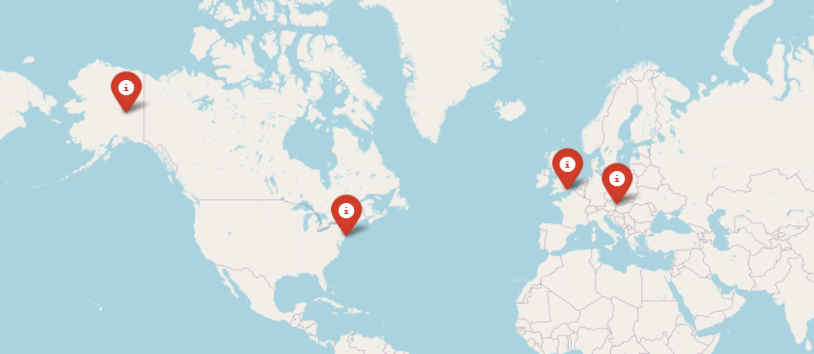
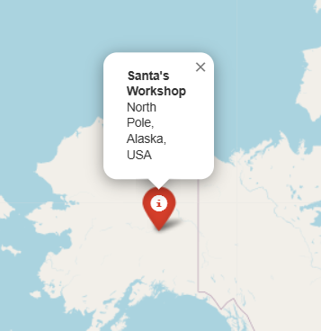
from geopy.geocoders import Nominatim
import folium
# Initialize geolocator
geolocator = Nominatim(user_agent="christmas_map")
# Coordinates of some Christmas-related locations (fictional examples)
locations = {
"Santa's Workshop": "North Pole, Alaska, USA",
"Christmas Tree Lighting": "Rockefeller Center, New York, USA",
"Christmas Market": "Vienna, Austria",
"Winter Wonderland": "Hyde Park, London, UK",
"Christmas Island": "Indian Ocean, Australia"
}
# Create a map centered around the North Pole
map_center = geolocator.geocode("North Pole, Alaska, USA")
map = folium.Map(location=[map_center.latitude, map_center.longitude], zoom_start=2)
# Add markers for each location
for name, address in locations.items():
location = geolocator.geocode(address)
if location:
folium.Marker(
location=[location.latitude, location.longitude],
popup=f"<b>{name}</b><br>{address}",
icon=folium.Icon(color="red", icon="info-sign")
).add_to(map)
# Display the map in the notebook
map
Ένα παράδειγμα με τον συνδυασμό των Folium και GeoPy

Slide 17
04
Extending Folium’s Abilities
GeoJSON, Choropleth

Slide 18
GeoJSON
JSON, αλλά Geo
Ή, ακόμα, Geo, αλλά JSON

Slide 19
{
"type": "FeatureCollection",
"features": [
{ "properties": {"name": "Alabama"},
"id": "AL",
"type": "Feature",
"geometry": {
"type": "Polygon",
"coordinates": [[[-87.359296, 35.00118], ...]]
}
},
{
"properties": {"name": "Alaska"},
"id": "AK",
"type": "Feature",
"geometry": {
"type": "MultiPolygon",
"coordinates": [[[[-131.602021, 55.117982], ... ]]]
}
},
...
]
}
}

Slide 20
GeoJSON και Folium
* Το folium υποστηρίζει την πρόσθεση δεδομένων GeoJSON σε έναν χάρτη
* Πολύ καλύτερο από το να δημιουργήσουμε όλα αυτά τα σχήματα εμείς

Slide 21
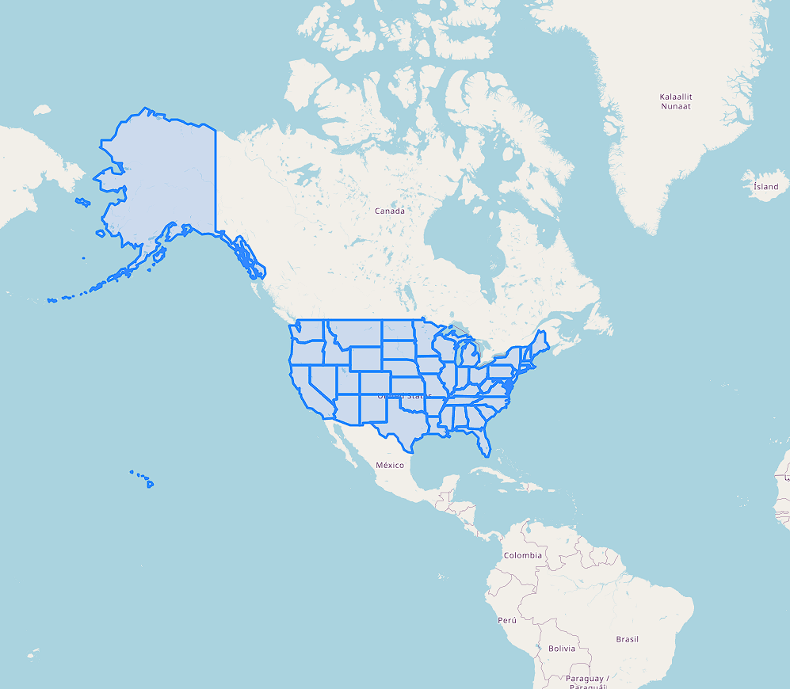
import folium
import requests
map = folium.Map((0, 0))
# Παίρνω το JSON από ένα server/μέρος και το μετατρέπω σε JSON object για να το χρησιμοποιήσω στην Python
GeoJSON_raw = requests.get("https://raw.githubusercontent.com/python-visualization/folium-example-data/main/us_states.json")
GeoJSON = GeoJSON_raw.json()
# Το πασάρω στο folium, και μετά στον χάρτη
data = folium.GeoJson(GeoJSON)
data.add_to(map)

Slide 22
Choropleth
*Δεν είναι το όνομα ενός Dark Elf ή Necron, απλώς είναι τρόπος για να εμφανίζω data πάνω σε χάρτες, με βάση το χρώμα.
* Μπορώ να αλλάξω το χρώμα ενός GeoJSON σχήματος, ακόμα και ξεχωριστά από άλλα, με τη χρήση ενός function!

Slide 23
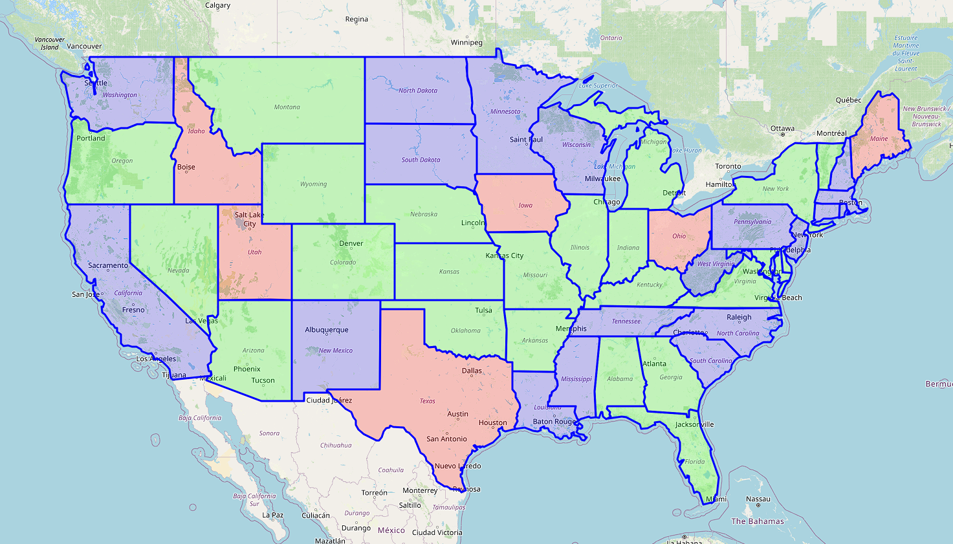
# Το πασάρω στο folium ξανά, αλλά με style_function αυτή τη φορά
data = folium.GeoJson( GeoJSON, style_function = lambda feature:
{
"fillColor": ["#F00", "#0F0",
"#00F"][min(len(feature["properties"]["name"])//3 - 1, 2)],
"color": "blue"
}
)
# παίρνει ένα από τα features, επιστρέφει ένα dict με διάφορα στυλιστικά πράματα

Slide 24
Thanks
ΚΑΛΑ ΧΡΙΣΤΟΥΓΕΝΝΑ!
(λέμε τώρα)

